Slide 1




GAME JAM
LIT ANAHUAC MAYAB
Por: Mario Andrés Zaldívar de la Cruz
(Wurst Games)

Slide 2
En un mundo de fantasía….
Existe una mazmorra legendaria. Nadie quien haya entrado a ella ha salido para contarlo.
Se rumorea, que en el corazón de la mazmorra se encuentra un arma legendaria, un arma tan poderosa que ni el caballero más hábil, ni el vampiro más viejo puede combatir, un arma… proveniente de otro mundo

Slide 3
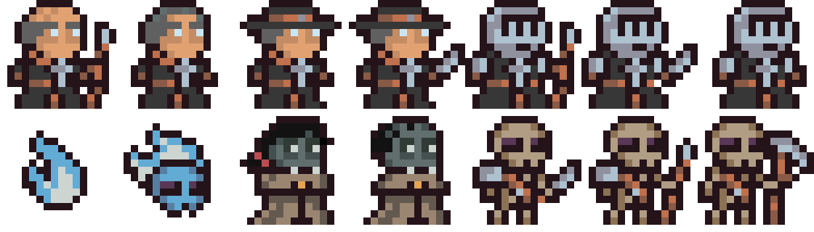
TÚ ERES UN JOVEN MAGO…
Sediento de aventuras, te adentras en la mazmorra.
Poco a poco vas avanzando, hasta que tras mucho esfuerzo logras llegar.
Frente a ti, ves algo brillar.
Ahi está, el arma más poderosa jamás creada. Es extraordinaria, inaudita, algo que jamás nadie ha visto, es…

Slide 4
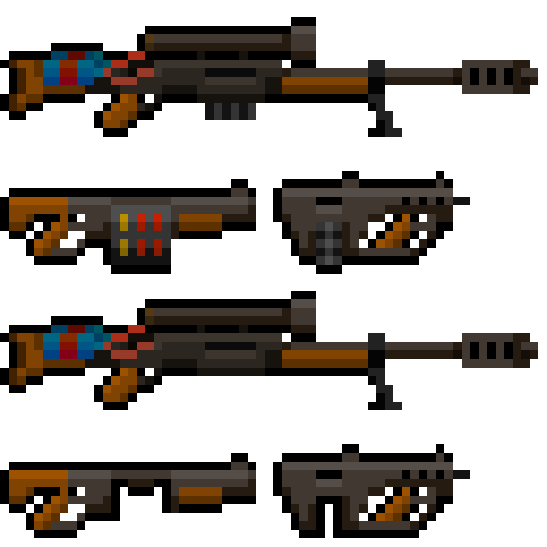
UNA AMETRALLADORA

Slide 5
AHORA VIENEN OLEADAS DE MONSTRUOS POR TI

Slide 6
LO QUE ELLOS NO SABEN, ES QUE TRAJERON MAGIA A UNA PELEA DE PISTOLAS

Slide 7
SHOOTING WIZARD
They brought magic to a gunfight

Slide 8
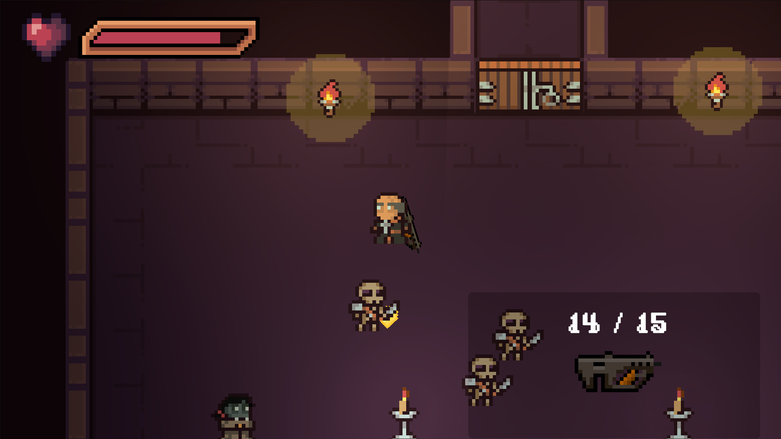
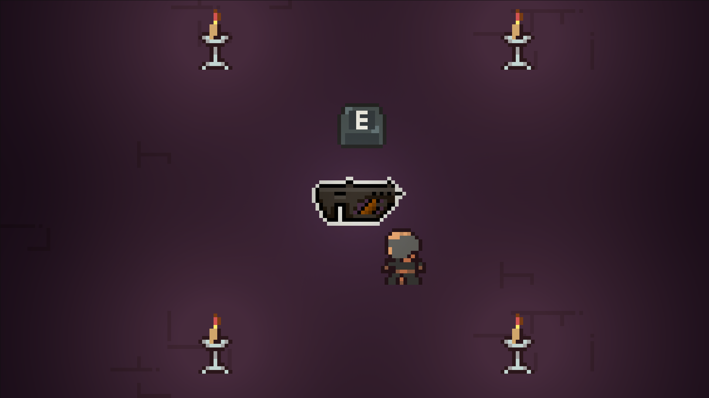
SHOOTING WIZARD
Shooting Wizard es un Top-Down Dungeon Crawler Shmup con temática de Dungeons and Dragons. El juego se basa en torno a escapar de una mazmorra utilizando un arma, mientras esquivas disparos y ataques de enemigos.

Slide 9
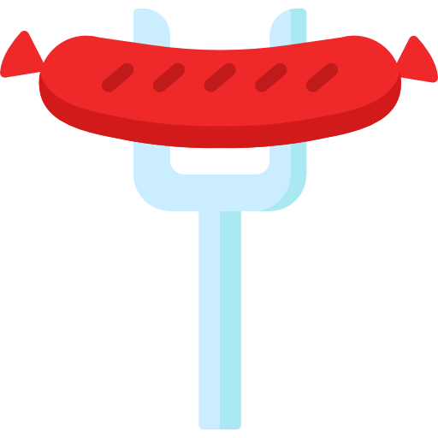
WURST GAMES
Wurst Games
Es gibt kein schlechte Spieler, nur falsche Developer
Compañía indie de un integrante, temporalmente situada en Alemania, enfocada en el desarrollo de juegos pixel art.

Slide 10
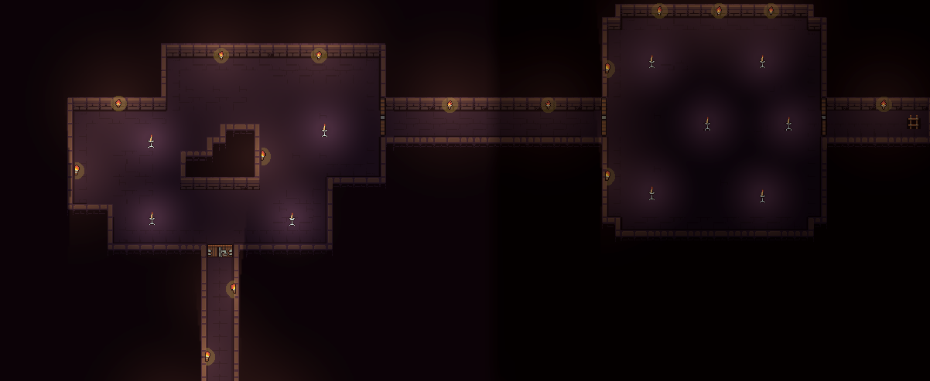
EXPLORA UNA DUNGEON
El jugador se adentrará frenéticamente dentro de una legendaria dungeon, conformada por varios cuartos, pisos y llena de variados enemigos.

Slide 11
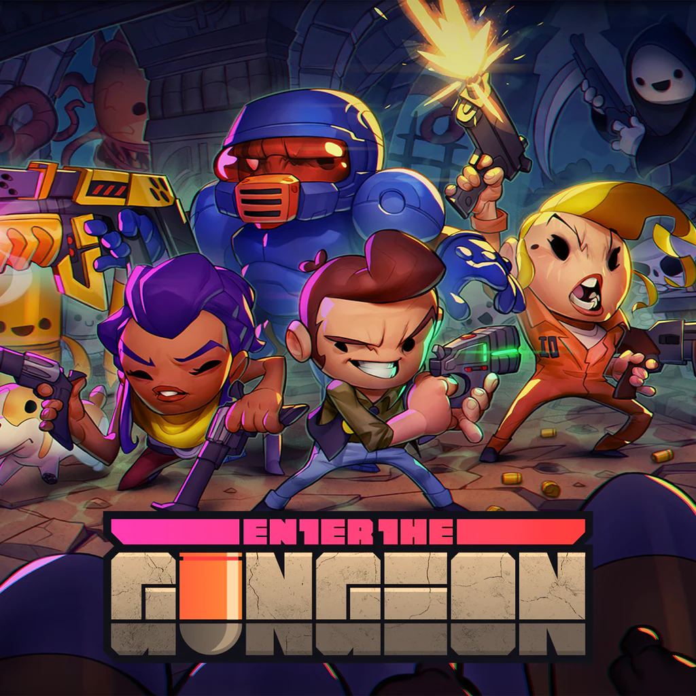
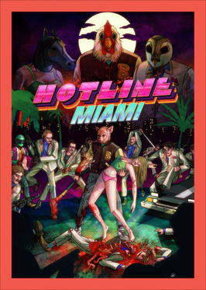
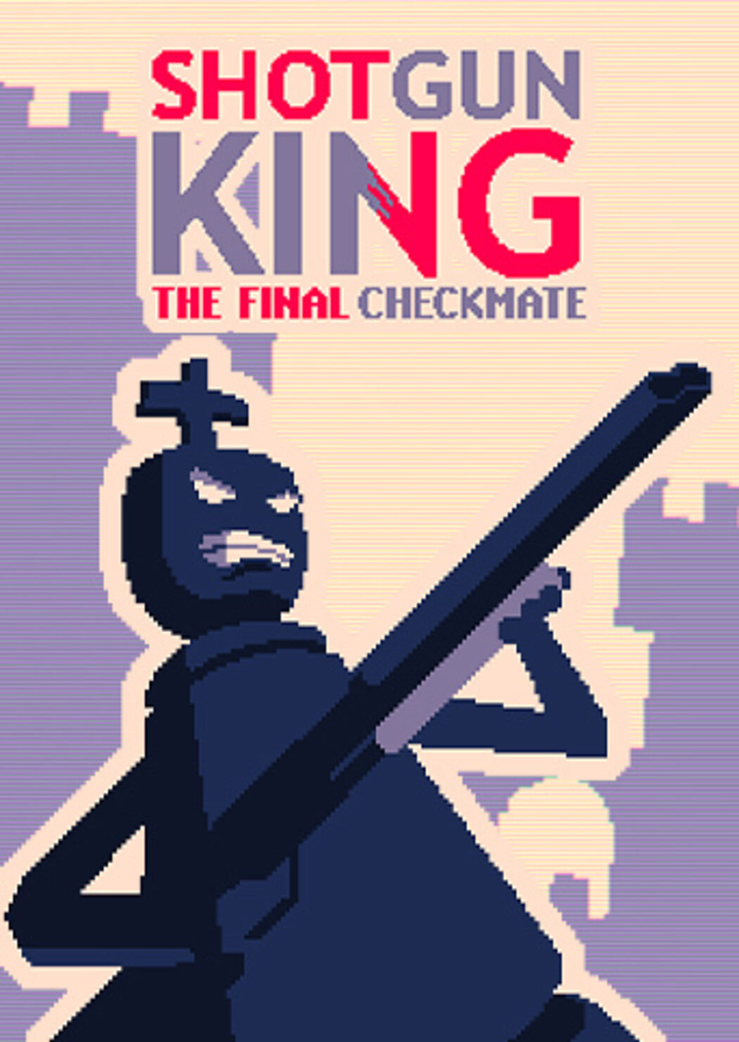
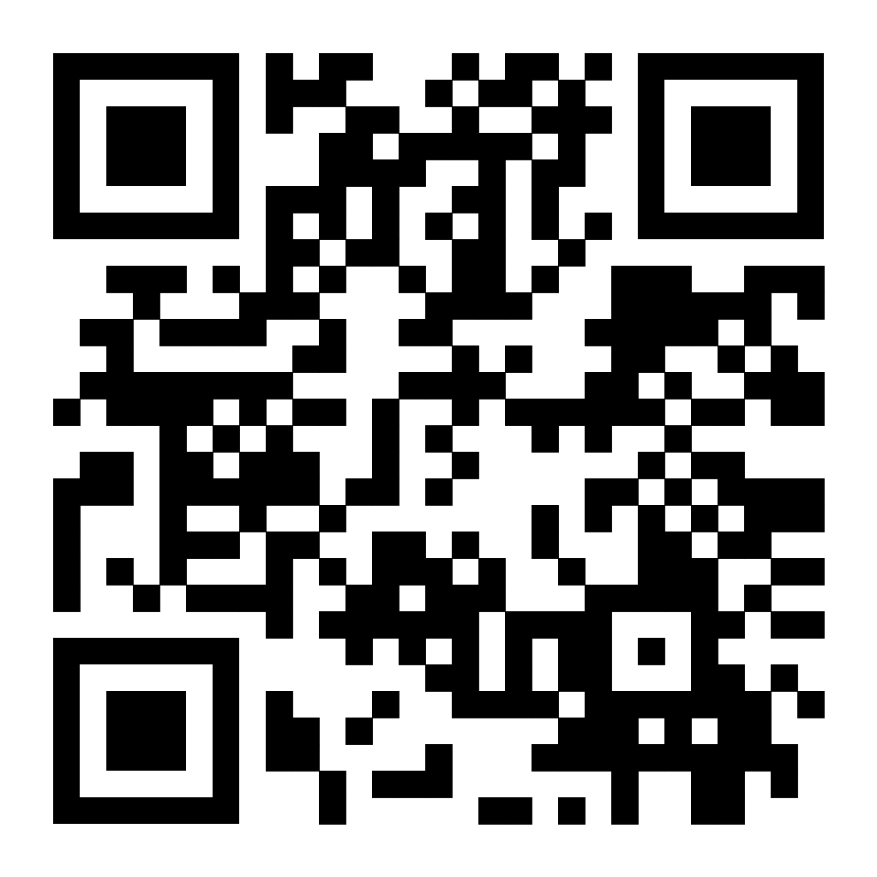
INSPIRACIONES
ENTER THE GUNGEON
HOTLINE MIAMI
SHOTGUN KING
ASSETS DE ITCH.IO
Assets usados en
Juego indie Top Down Shoot’em up, por Dodge Roll
Juego Top Down Shoot’em up, hecho por Dennaton Games
Juego de estrategia por turnos, hecho por PUNKCAKE Delicieux.

Slide 12
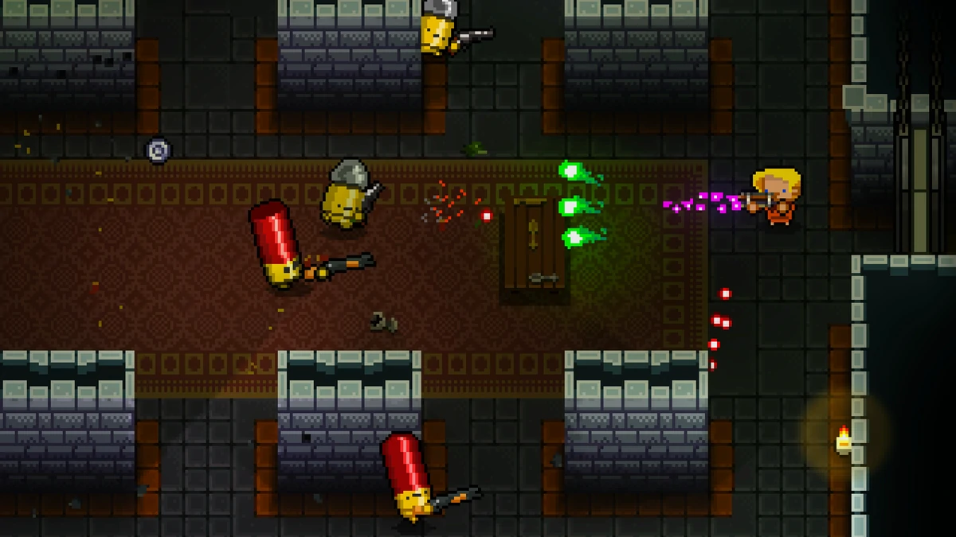
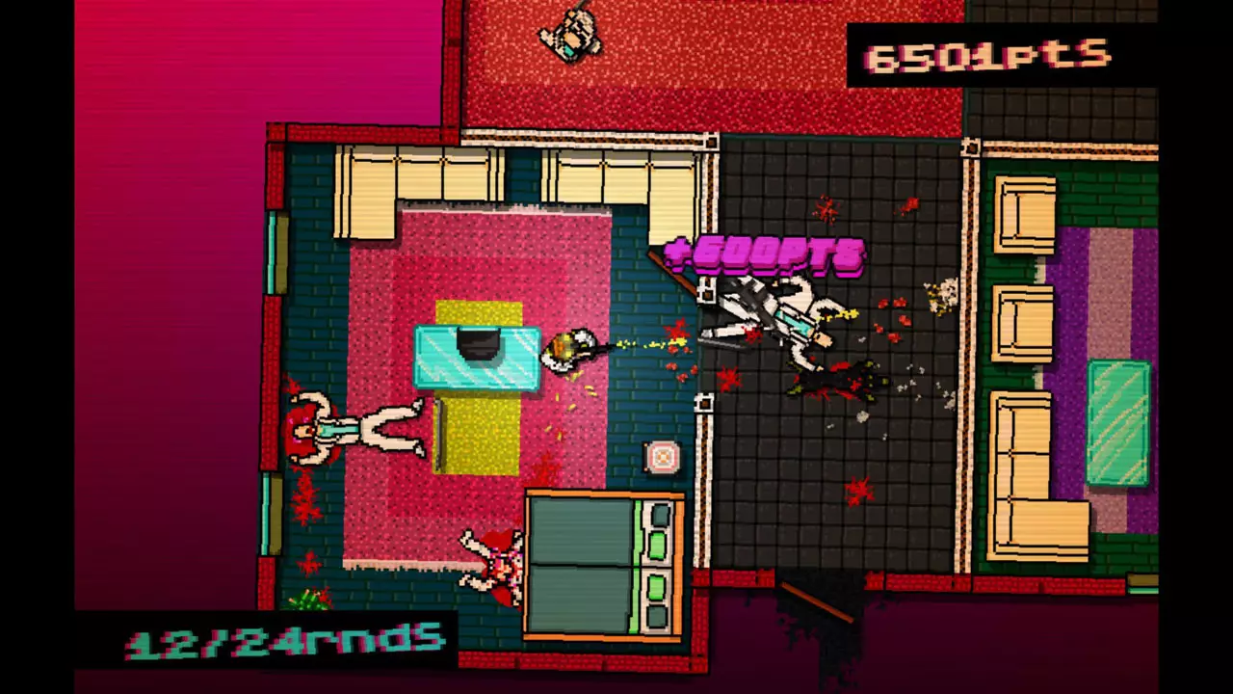
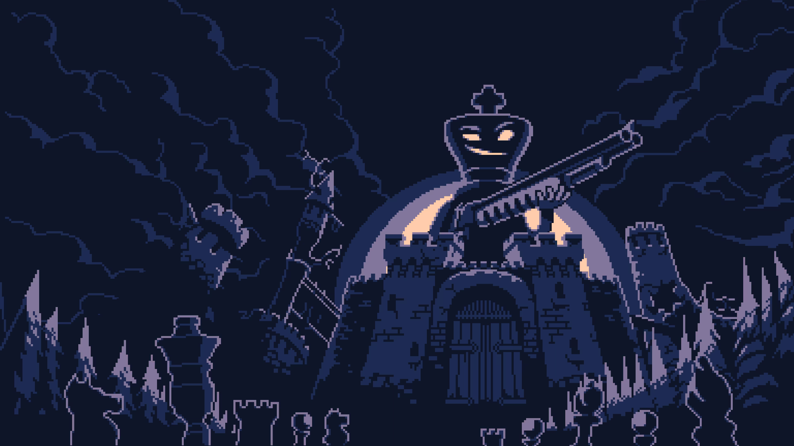
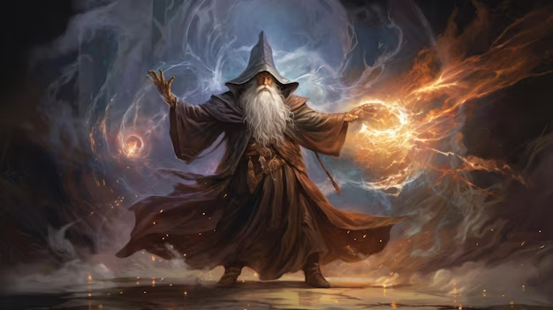
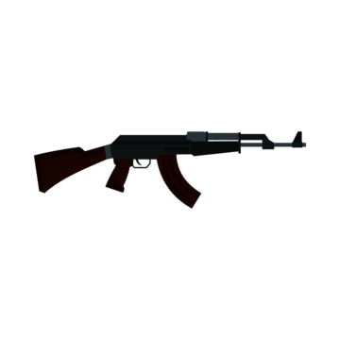
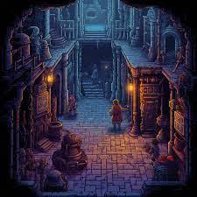
MOODBOARD/ INSPIRACIONES
(Enter the Gungeon, 2016)
(Hotline Miami, 2012)
(Shotgun King, 2022)

Slide 13
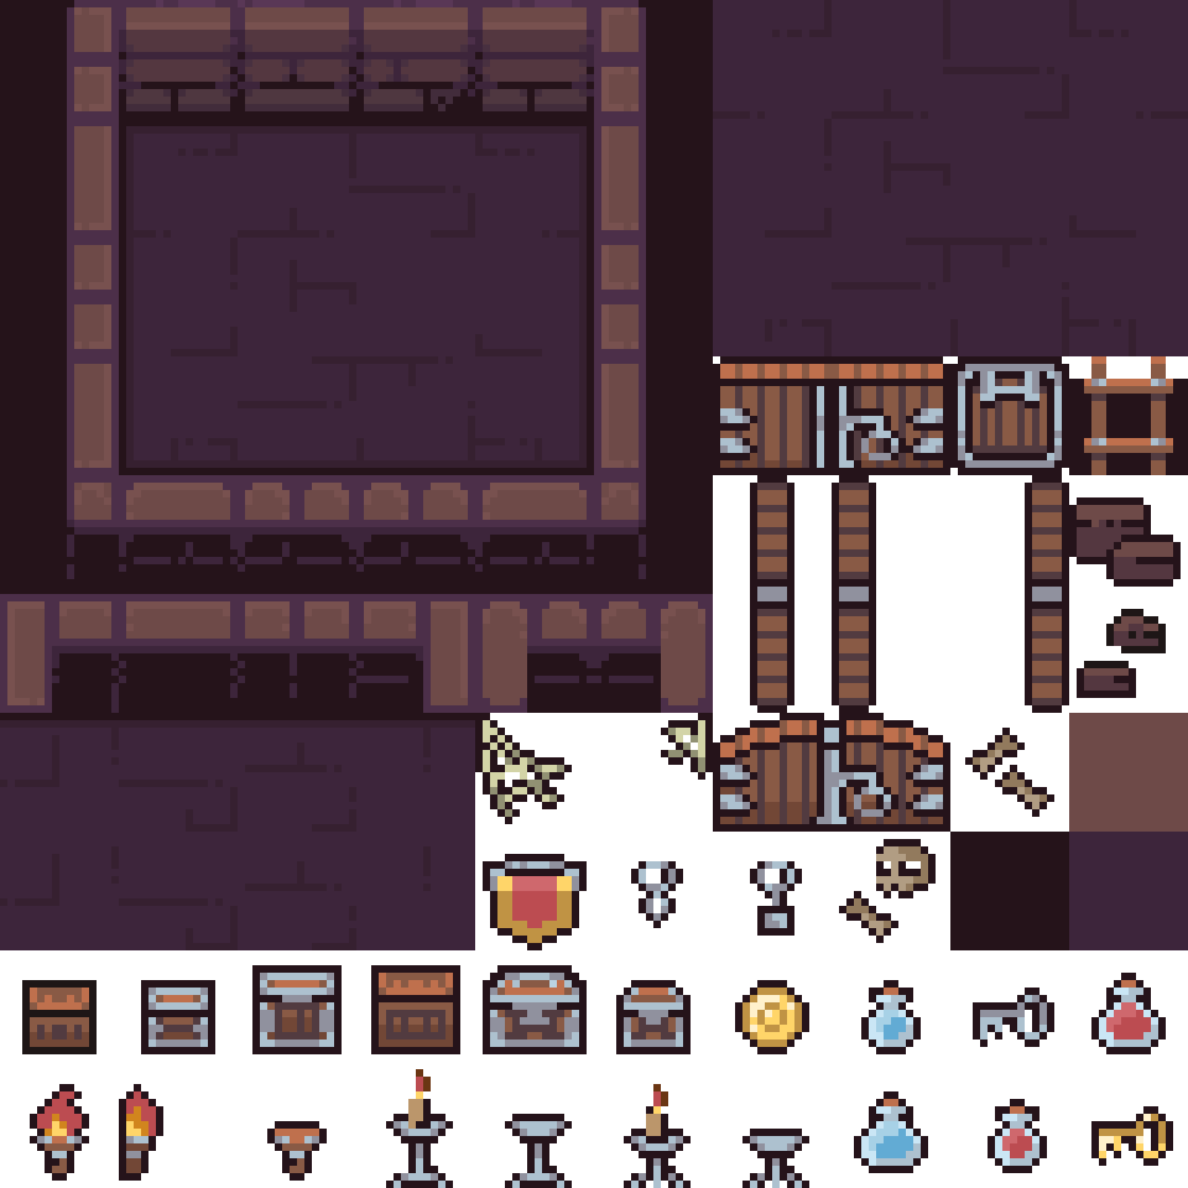
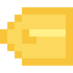
MECÁNICAS Y FEATURES IMPORTANTES
APUNTAR Y DISPARAR
ENEMIGOS
Se apunta con el ratón, y el arma rota alrededor del jugador
Distintos tipos de enemigos con patrones distintos de ataque
ITEMS Y POWER UPS
ESQUIVA LOS ATAQUES
Los enemigos pueden dejar items y power ups temporales para el jugador
Los enemigos intentarán acribillarte con sus propios ataques, ¡esquívalos!

Slide 14
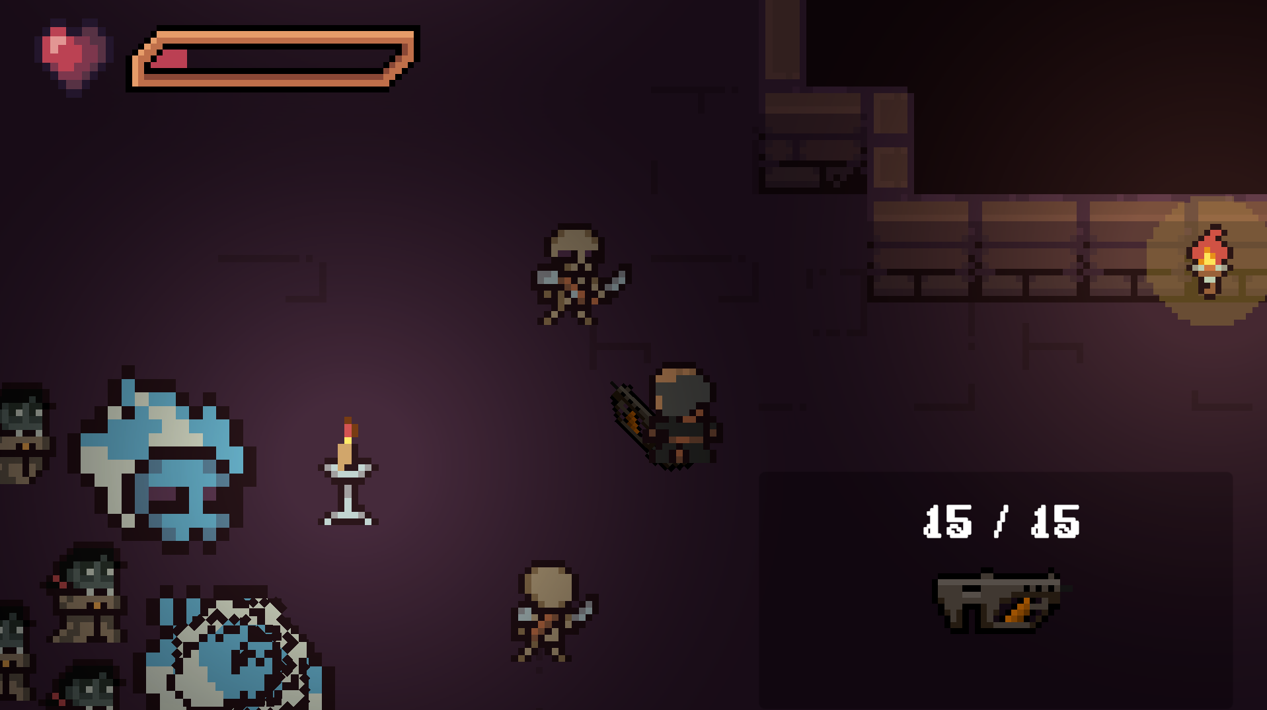
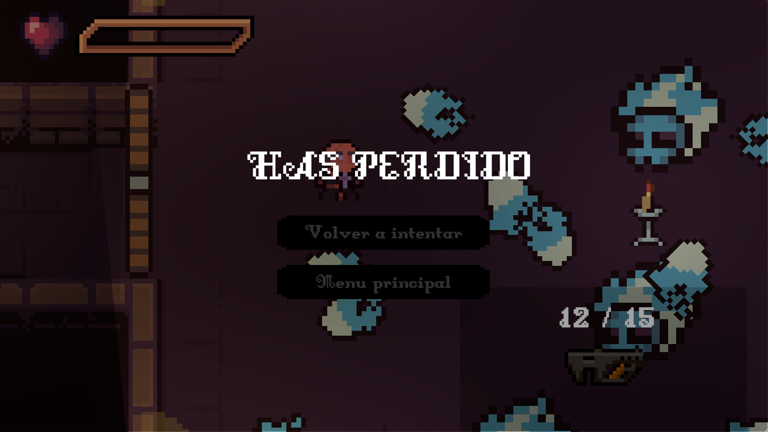
ENFRENTA UN DESAFÍO
Como jugador, deberás intentar vencer a las oleadas de enemigos que se ciernan sobre ti, tarea que no será sencilla.

Slide 15





RECURSOS USADOS
UNITY
ASEPRITE
VISUAL STUDIO
GITHUB
ITCH.IO

Slide 16
DESARROLLO PARA EL FUTURO
Gracias a su concepto, Shooting Wizard aún cuenta con un amplio margen de expansión para futuros desarrollos.
Por este motivo, el código del juego permanecerá abierto y libre para quien quiera aportar a su desarrollo en Github, donde se llevará un devlog para cualquier developer que guste aportar.

Slide 17

(Plantilla para la presentación obtenida de Slidesgo)
!!!
JUEGA A SHOOTING WIZARD
https://marioazd.itch.io/shooting-wizard?secret=Q059wm5oEUmhmxNbJAWkVQBGE

Slide 18
¡MUCHAS GRACIAS POR SU ATENCIÓN!
¿Preguntas?

